Slide 1
H W 5
Moore FSM 설계 & 시뮬레이션
Basys-3 · 5-state LED controller · SW 3-bit 입력 / LED 3-bit 출력
이름 김민준
작성일 2026-07-23
version vivado 2020.2
1

Slide 2
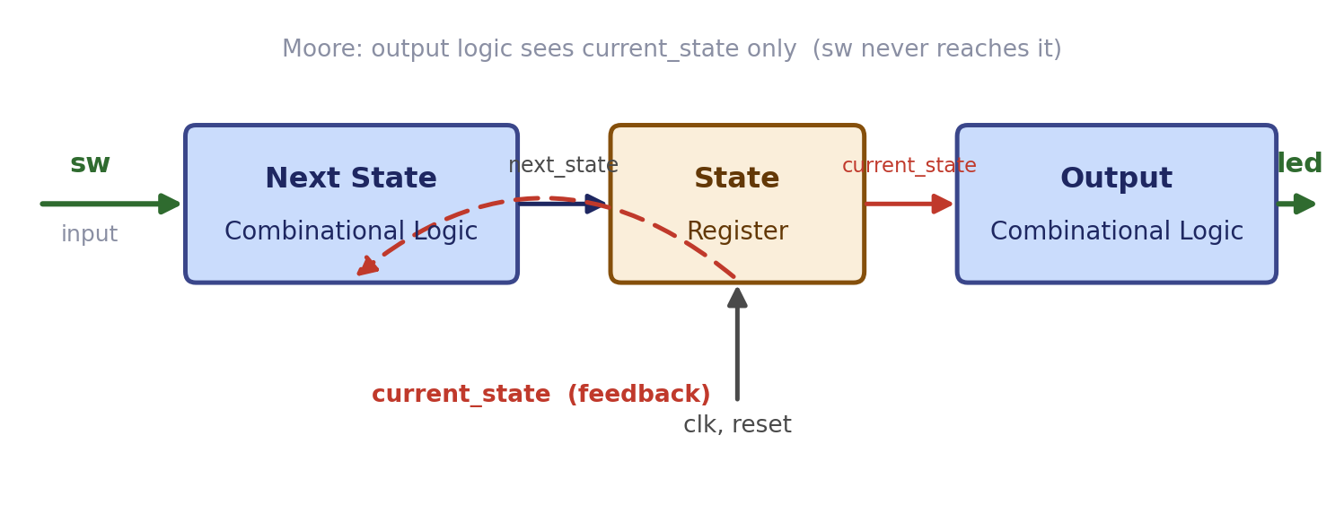
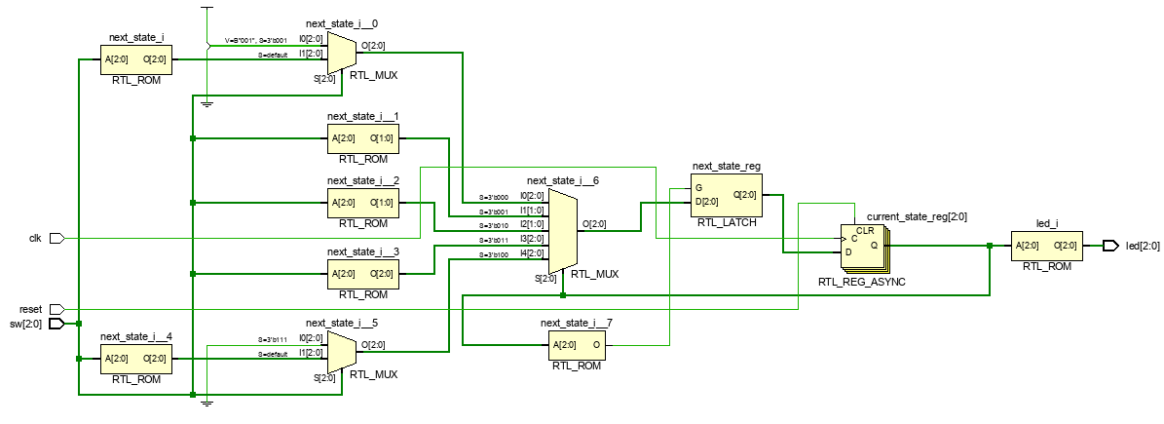
개요 · 목적과 결과
목적
신호 흐름 (Moore 구조)
오늘 배운 Moore machine 문법(상태 레지스터 · next-state 조합 논리 · output 조합 논리)을 기반으로 S0~S4 다섯 개 상태를 갖는 FSM을 설계한다. 3-bit 스위치(sw) 입력으로 상태를 전이시키고, 각 상태를 3-bit LED로 표시한다. 이후 테스트벤치로 시뮬레이션하여 상태 전이와 출력 동작을 검증하는 것이 목적이다.
전체 schemetic구조
결과 요약
동작 sw 조건에 맞춰 S0→S1→S2→S3→S4→S0으로 순환하며, S0→S4(sw=100)·S4→S1(sw=001) 추가 분기를 포함한다. led는 현재 상태에만 의존하는 Moore 출력으로, 시뮬레이션 파형에서 상태 전이와 정확히 일치함을 확인했다.
HW5 · Moore FSM (S0~S4) 설계 & 시뮬레이션 · 김민준
2
2

Slide 3
개요 · 설계 진행 절차 (Flow Chart)
1
2
3
4
5
6
스펙 정의
상태 다이어그램
Next-state 논리
코드 구현
테스트벤치
시뮬레이션 검증
설계 절차 스펙·상태 정의 → 상태 전이도 작성 → next-state / output 논리 도출 → Verilog 구현 → 테스트벤치 작성 → 파형으로 검증. 각 단계를 순서대로 밟는 top-down 흐름으로 설계했으며, 앞 단계가 확정되어야 다음 단계로 진행했다.
HW5 · Moore FSM (S0~S4) 설계 & 시뮬레이션 · 김민준
3
3

Slide 4
입 · 출력 SPEC 정의
포트 정의
상태 인코딩 & LED
신호 | 방향 | 비트 | 설명
clk | input | 1 | 100 MHz 시스템 클럭 (10 ns)
reset | input | 1 | 비동기 리셋, S0으로 초기화
sw | input | 3 | 상태 전이 조건 입력
led | output | 3 | 현재 상태 표시 (Moore 출력)
상태 | 인코딩 | led[2:0] | 불 켜짐
S0 | 3'b000 | 000 | 없음
S1 | 3'b001 | 001 | LED0
S2 | 3'b010 | 010 | LED1
S3 | 3'b011 | 011 | LED1,0
S4 | 3'b100 | 100 | LED2
요점 상태 5개이므로 3-bit로 인코딩하고, led는 상태값을 그대로 출력해 상태를 눈으로 구분한다. 시뮬레이션에서 sw 변경 주기는 20 ns로 두어 한 상태당 clk이 2번 뜨도록 했다.
HW5 · Moore FSM (S0~S4) 설계 & 시뮬레이션 · 김민준
4
4

Slide 5
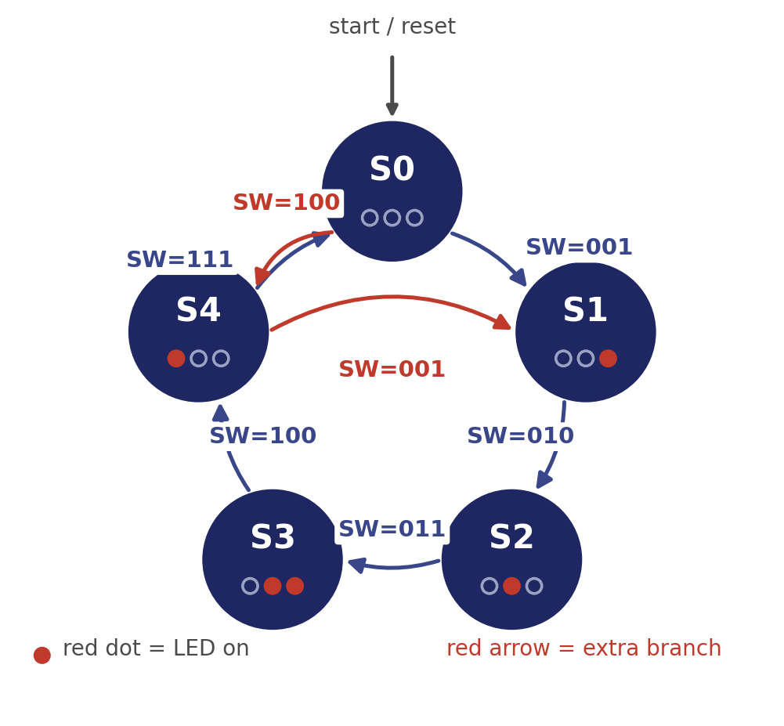
상태 다이어그램 (State Diagram)
전이 규칙
• 순환 S0→S1→S2→S3→S4→S0
• 진행 조건 sw = 001 / 010 / 011 / 100 / 111
• 추가 분기 S0→S4 (sw=100)
• 추가 분기 S4→S1 (sw=001)
• 불일치 현재 상태 유지 (hold)
• reset 무조건 S0으로
빨간 화살표(S0→S4, S4→S1)는 순환 외 추가 전이다. S4는 sw=001이면 S1, sw=111이면 S0으로 갈라진다.
HW5 · Moore FSM (S0~S4) 설계 & 시뮬레이션 · 김민준
5
5

Slide 6
개념 설명 · Moore Machine 신호 흐름
• 입력 (input) sw — 상태를 바꾸는 조건. clk · reset은 레지스터를 움직이는 제어 신호.
• 피드백 (feedback) current_state — 레지스터 출력이 next-state 논리로 되돌아가 sw와 함께 다음 상태를 결정.
• 출력 (output) led — 현재 상태(current_state)에만 의존하는 Moore 출력.
Moore vs Mealy Mealy였다면 출력 논리에 sw도 들어가지만, Moore는 current_state만 본다. 그래서 clk 전에는 led가 바뀌지 않는다.
HW5 · Moore FSM (S0~S4) 설계 & 시뮬레이션 · 김민준
6
6

Slide 7
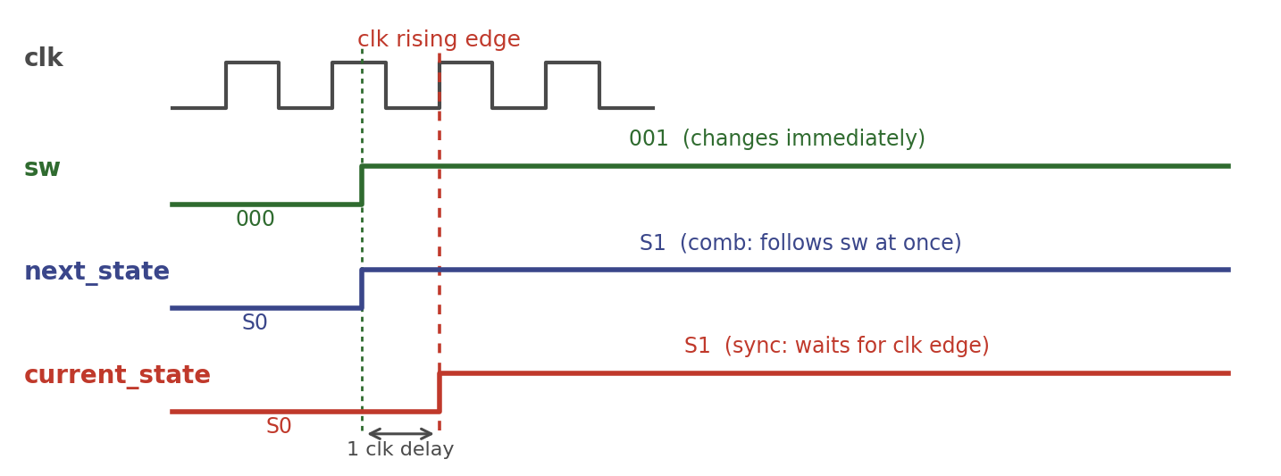
개념 설명 · 조합 vs 순차 로직
• next_state (조합) always @(*) — sw·current_state가 바뀌면 즉시 다시 계산된다.
• current_state (순차) always @(posedge clk, posedge reset) — clk 상승엣지에서만 next_state를 저장한다.
• 결과 sw가 바뀌어도 상태·led는 다음 clk 엣지에서 바뀐다 (약 1 clk 지연).
• latch 방지 모든 분기에 else / default로 값을 지정한다.
설계 패턴 조합·순차를 always 블록 2개로 분리하는 것이 동기식 설계의 기본이며, 덕분에 글리치 없이 clk에 맞춰 상태가 전이된다.
HW5 · Moore FSM (S0~S4) 설계 & 시뮬레이션 · 김민준
7
7

Slide 8
코드 · State Register (순차 논리)
구조 설명
코드 (state_register)
타이밍
• 비동기 reset, clk 상승엣지 동기
• reset=1 → current_state를 S0로 초기화
• 그 외 → next_state를 current_state에 저장
• 상태를 기억하는 유일한 블록
• current_state를 바꾸는 곳은 여기뿐
// state register
always @(posedge clk,
posedge reset) begin
if (reset)
current_state <= s0;
else
current_state <= next_state;
end
핵심 next-state 논리는 값을 '계산'만 하고, 실제 저장(래치)은 이 블록의 clk 엣지에서 일어난다.
HW5 · Moore FSM (S0~S4) 설계 & 시뮬레이션 · 김민준
8
8

Slide 9
코드 · Next State Logic (조합 논리)
구조 설명
코드 (next_state)
대응 상태도
• always @(*) 조합 논리, case(current_state)
• 각 상태에서 sw로 다음 상태 결정
• 모든 분기에 else / default → latch 방지
• S4는 001→S1, 111→S0 두 갈래 분기
// next state combinational
always @(*) begin
case (current_state)
s0: if (sw==3'b001) next_state=s1;
else if (sw==3'b100) next_state=s4;
else next_state=s0;
s1: if (sw==3'b010) next_state=s2;
else next_state=s1;
s2: if (sw==3'b011) next_state=s3;
else next_state=s2;
s3: if (sw==3'b100) next_state=s4;
else next_state=s3;
s4: if (sw==3'b111) next_state=s0;
else if (sw==3'b001) next_state=s1;
else next_state=s4;
default: next_state=current_state;
endcase
end
매칭 case의 각 항목이 상태도의 노드, if 조건이 화살표(전이)에 1:1로 대응한다.
HW5 · Moore FSM (S0~S4) 설계 & 시뮬레이션 · 김민준
9
9

Slide 10
코드 · Output Logic (Moore 출력)
구조 설명
코드 (output)
상태 → LED
• always @(*) case(current_state)
• 상태값을 그대로 led로 출력
• output reg [2:0] led 로 선언
• default까지 지정해 latch 방지
• sw 아님 → current_state에만 의존
// output combinational (Moore)
always @(*) begin
case (current_state)
s0: led = 3'b000;
s1: led = 3'b001;
s2: led = 3'b010;
s3: led = 3'b011;
s4: led = 3'b100;
default: led = 3'b000;
endcase
end
상태 | led[2:0] | 불 켜짐
S0 | 000 | 없음
S1 | 001 | LED0
S2 | 010 | LED1
S3 | 011 | LED1,0
S4 | 100 | LED2
핵심 led는 sw가 아니라 current_state에만 의존한다 — 이것이 Moore 출력의 정의다.
HW5 · Moore FSM (S0~S4) 설계 & 시뮬레이션 · 김민준
10
10

Slide 11
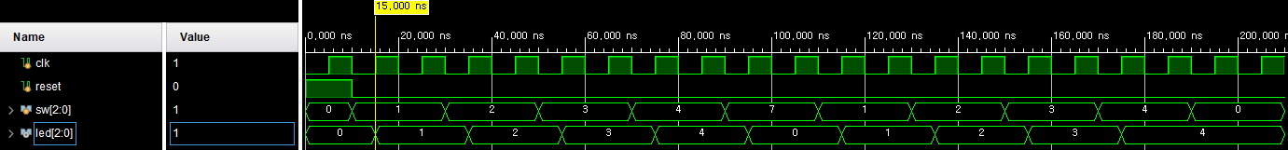
시뮬레이션 · 파형 ↔ 상태 매칭
• 자극 sw를 20 ns마다 0→1→2→3→4→7→1→2→3→4→0 순으로 인가. 빨간 화살표 positive edge에 따라서 sw입력이 출력으로 잘 전달되는 것을 볼 수 있다.
• 전이 state는 sw 변경 다음 clk 엣지에서 S0→S1→…→S4로 전이.
• 출력 led = 상태값, state를 그대로 따라감 (Moore, 한 스텝 지연).
• hold 마지막 sw=0 구간: S4에서 조건 불일치 → led=4로 유지.
확인 파형의 각 구간이 상태도의 노드·화살표와 1:1로 일치하며, led 지연은 순차 논리의 정상 동작이다.
HW5 · Moore FSM (S0~S4) 설계 & 시뮬레이션 · 김민준
11
11

Slide 12
Trouble shooting
# | 문제 상황 | 원인 | 해결
1 | parameter s1 중복 선언, s2~s4 미선언 | 상태 이름을 모두 s1로 복사 | s2/s3/s4로 수정해 5개 상태 인코딩
2 | 상태값이 잘려 전이 오동작 | current/next_state를 1-bit로 선언 | reg [2:0]로 폭 확장
3 | led 대입 시 컴파일 에러 | always에서 대입하는데 led가 wire | output reg [2:0] led 로 선언
4 | 조건 불일치 시 latch 발생 | s0 분기에 else 누락 | 모든 분기에 else + case default 추가
5 | begin/end · endcase 짝 오류 | case를 begin으로 감싸고 end 오배치 | case 뒤 begin 제거, endcase 뒤 end 정리
6 | 세미콜론 · led 폭 오류 | 3'b100 뒤 ; 누락 | 세미콜론 보완, 3-bit led로 확정
HW5 · Moore FSM (S0~S4) 설계 & 시뮬레이션 · 김민준
12
12

Slide 13
결론 및 고찰
결론
오늘 배운 Moore machine 구조(상태 레지스터 · next-state 조합 논리 · output 조합 논리)를 그대로 적용해 S0~S4 5-상태 FSM을 설계하고, 20 ns 주기 sw 입력으로 시뮬레이션하여 상태 전이와 led 출력이 상태도와 일치함을 확인했다.
고찰
• else / default 누락이 latch를 만든다는 점을 디버깅으로 체득했다 — 조합 논리는 모든 경로에서 값을 지정해야 한다.
• 오류의 대부분은 begin/end · endcase 짝 맞추기 같은 문법 문제였고, 컴파일 에러 메시지로 위치를 좁혀 해결했다.
• Moore 출력이 sw가 아닌 current_state에만 의존하기에 led가 clk 한 박자 뒤에 바뀐다는 순차 동작을 파형으로 확인했다.
• timescale(1ns/1ps)과 실제 클럭 주기(10ns=100MHz)는 서로 다른 개념임을 구분하게 되었다.
13

